Slide 1
DEPARTAMENTO DE CIENCIAS ECONÓMICAS ADMINISTRATIVAS Y DE COMERCIO
CARRERA DE INGENIERÍA EN MERCADOTECNIA
TRABAJO DE TITULACIÓN, PREVIO A LA OBTENCIÓN DEL TÍTULO DE INGENIERA EN MERCADOTECNIA
TEMA: ESTUDIO DE LAS DIMENSIONES DE LA CALIDAD DEL SERVICIO EN LOS BUSES URBANOS, QUE INCIDEN EN LA SATISFACCIÓN DEL CONSUMIDOR DEL SERVICIO, EN LA CIUDAD DE SANTO DOMINGO DE LOS TSÁCHILAS, APLICANDO EL MODELO SERVQUAL.
AUTORA: BEATRIZ YADIRA BORJA ULLOA
DIRECTORA: DRA. TAPIA PAZMIÑO XIMENA LUCIA, MCPs
SANGOLQUÍ
2018

Slide 2
FORMULACIÓN DEL PROBLEMA
¿Cuáles son las dimensiones de la calidad del servicio en los buses, que inciden en la satisfacción del consumidor del servicio, de la ciudad de Santo Domingo, durante el período octubre 2017 – febrero 2018?

Slide 3
OBJETIVO GENERAL
Analizar las dimensiones de la calidad del servicio en los buses, que inciden en la satisfacción del consumidor del servicio, de la ciudad de Santo Domingo de los Tsáchilas, aplicando el modelo SERVQUAL periodo octubre 2017- febrero 2018.

Slide 4
OBJETIVOS ESPECÍFICOS
1.- Diagnosticar la situación actual de las dimensiones de la calidad en el servicio de transporte público de Santo Domingo de los Tsáchilas.
2.- Determinar las expectativas y percepciones de los usuarios en relación a la calidad del servicio de transporte público de Santo Domingo de los Tsáchilas.
3.- Determinar la satisfacción del consumidor del servicio de transporte público, de acuerdo con las dimensiones de la calidad en el servicio.
4.- Proponer estrategias de mejora en la calidad en el servicio transporte público, considerando el modelo Servqual.

Slide 5
MARCO TEÓRICO

Slide 6
Teoría de la equidad
De acuerdo con esta teoría, la satisfacción se produce cuando una determinada parte siente que el nivel de los resultados obtenidos en un proceso está en alguna medida equilibrados con sus entradas a ese proceso tales como el coste, el tiempo y el esfuerzo. (Brooks, 1995)
Teoría de la atribución causal
Explica que el cliente ve resultado de una compra en términos de éxito o fracaso. La causa de la satisfacción se atribuye a factores internos tales como las percepciones del cliente al realizar una compra y a factores externos como la dificultad de realizar la compra, otros sujetos o la suerte (Brooks, 1995)

Slide 7
Teoría del desempeño o resultado
Propone que la satisfacción del cliente se encuentra directamente relacionada con el desempeño de las características del producto o servicio percibidas por el cliente (Brooks, 1995).
Modelo de medición de la satisfacción del cliente “Servqual”
Los autores diseñaron el modelo en base a un estudio cualitativo y sin importa la industria de servicio. El método SERVQUAL fue desarrollado por Parasuraman, Zeithaml & Berry (1988) partiendo de un modelo de la calidad de servicio se ha aplicado mejoras posteriormente.
Este método es aplicado en su gran mayoría en el sector de servicios, el mismo establece que el cliente espera un servicio (expectativa) y supone recibirá, consciente o inconscientemente evalúa ciertas características (dimensiones del servicio) durante la prestación del mismo, lo que le permite tener impresiones al respecto (percepción) y emite un juicio una vez terminado éste.

Slide 8
METODOLOGÍA

Slide 9
POBLACIÓN

Slide 10
MUESTRA
La fórmula que se utilizó es para una población infinita (mayor a 100.000 habitantes)
Fórmula.
$$n=\frac{N∗σ^{2}∗Z^{2}}{e^{2}\left(N−1\right))+({σ^{2}∗Z}^{2}}$$
Determinación de la muestra
N = 240.22 total de la población
Z = 1,96 nivel de confianza
𝜎 = 0,5 Desviación estándar de la población, suele utilizarse un valor constante de 0,5 cuando no se conoce el valor.
e = 0,05 margen de error
$$n=\frac{240.221∗{0,5}^{2}∗{1,96}^{2}}{\left.{0,05}^{2}\left(240.221−1\right)+({{0,5}^{2}∗1,96}^{2}\right)}$$
$n=$384

Slide 11
ANÁLISIS Y PROCESAMIENTO DE DATOS

Slide 12
Perfil demográfico de los consumidores
INDICADOR |  | PORCENTAJE
GÉNERO | Masculino | 52%
EDAD | 19-25 años | 44%
ESTADO CIVIL | Soltero/a | 59%
NIVEL DE ESTUDIO | Bachiller | 59%
INGRESOS | $0-$375 | 51%
FRECUENCIA DE USO DE TRASNPORTE PÚBLICO | 1-2 veces al día | 52%
MOTIVO DE USO DE TRASNPORTE PÚBLICO | Traslado a Trabajo | 58%
COMPAÑÍA MAYORMENTE UTILIZADA | Transmetro S.A; Trans Tsáchila | 24%; 23%

Slide 13
Análisis comparativo entre expectativa y percepción

Slide 14
Análisis grafico de insatisfacción
Como se puede observar en el grafico las preguntas 11 (El tiempo que aguardo para obtener el servicio fue óptimo) y 20 (Cumplimiento de las leyes de tránsito) son las que generan mayor grado de insatisfacción debido a que las brechas más altas.

Slide 15
Análisis por dimensiones entre expectativas y percepciones
 |  | P1 | P2 | P3 | P4
EXPECTATIVA |  | 4,45 | 4,72 | 4,9 | 4,54
PERCEPCIÓN |  | 3,48 | 3,47 | 2,88 | 2,83
BRECHA |  | -0,97 | -1,25 | -2,02 | -1,71
PROMEDIO EXP |  | 4,65
PROMEDIO PER |  | 3,17
TOTAL DIMENSIÓN |  | -1,49
Dimensión Fiabilidad
 |  | P1 | P2 | P3 | P4 | P5 | P6
EXPECTATIVA |  | 4,89 | 4,88 | 4,85 | 4,75 | 4,76 | 4,86
PERCEPCIÓN |  | 2,89 | 3,51 | 3,02 | 3,26 | 2,56 | 3,8
BRECHA |  | -2 | -1,37 | -1,83 | -1,49 | -2,2 | -1,06
PROMEDIO EXP |  | 4,83
PROMEDIO PER |  | 3,17
TOTAL DIMENSIÓN |  | -1,66
Dimensión Tangibilidad

Slide 16
Dimensión Capacidad de respuesta
Dimensión Seguridad
 |  | P1 | P2 | P3 | P4
EXPECTATIVA |  | 4,88 | 4,7 | 4,86 | 4,87
PERCEPCIÓN |  | 2,66 | 2,56 | 3,71 | 3,51
BRECHA |  | -2,22 | -2,14 | -1,15 | -1,36
PROMEDIO EXP |  | 4,83
PROMEDIO PER |  | 3,11
TOTAL DIMENSIÓN |  | -1,72
 |  |  | P15 | P16 | P17 | P18 | P19 | P20
EXPECTATIVA |  |  | 4,69 | 4,87 | 4,87 | 4,87 | 4,85 | 4,84
PERCEPCIÓN |  |  | 2,95 | 2,68 | 2,73 | 2,67 | 2,64 | 2,45
BRECHA |  |  | -1,74 | -2,19 | -2,14 | -2,2 | -2,21 | -2,39
PROMEDIO EXP |  |  | 4,83
PROMEDIO PER |  |  | 2,69
TOTAL DIMENSIÓN |  |  | -2,15
 |  | P21 | P22 | P23 | P24
EXPECTATIVA |  | 4,77 | 4,86 | 4,87 | 4,87
PERCEPCIÓN |  | 2,62 | 2,79 | 2,86 | 2,71
BRECHA |  | -2,15 | -2,07 | -2,01 | -2,16
PROMEDIO EXP |  | 4,84
PROMEDIO PER |  | 2,75
TOTAL DIMENSIÓN |  | -2,10
Dimensión Empatía

Slide 17
Resumen de las dimensiones
DIMENSIÓN | PROMERDIO EXP | PORMEDIO PER | BRECHA
TANGIBILIDAD | 4,65 | 3,17 | -1,48
FIALBILIDAD | 4,83 | 3,17 | -1,66
CAPACIDAD DE RESPUESTA | 4,83 | 3,11 | -1,72
SEGURIDAD | 4,83 | 2,69 | -2,15
EMPATÍA | 4,84 | 2,75 | -2,10

Slide 18
Se evidencia que las 5 dimensiones de la calidad se encuentran con brechas negativas, esto nos da relevancia que los consumidores no están satisfechos, las expectativas son mayores de las percepciones. La brecha más alta es de seguridad con -2,15, seguido de empatía con -2,10, y las otras son menores

Slide 19
CONCLUSIONES Y RECOMENDACIONES

Slide 20
CONCLUSIONES
Al ser obtenida y analizada toda la información acerca de la calidad en el servicio de transporte público de pasajeros de la ciudad de Santo Domingo de los Tsáchilas, al igual que la importancia y su relación entre expectativas y percepciones de los servicios, se evidencia que las expectativas son altas y la percepción es baja, las mismas que se ha determinado por diferentes dimensiones, por lo que el servicio está compuesto por varios elementos que permiten la realización y el desarrollo de dicha actividad, es decir si un elemento falla, impedirá que una efectiva ejecución.
El resultado del análisis del modelo Servqual en la dimensión seguridad obtuvo la brecha más alta con un valor de -2,15, obteniendo insatisfacción en los consumidores. Es evidente la inadecuada utilización del cinturón de seguridad tanto para pasajeros y conductor, y el incumplimiento de leyes y normas de tránsito. Así mismo, la investigación dio a conocer que el usuario necesita nuevos servicios donde se requiere poner mayor énfasis en los requerimientos de los mismos.

Slide 21
La gestión de las dimensiones e ítems identificada en esta investigación permite tanto a las autoridades de la ciudad como a los dirigentes de las compañías, la focalización de planes y el uso racional de recursos disponibles para la mejora continua de la calidad de los servicios.
Las primordiales estrategias a implementar con la propuesta de mejora se basan en mejorar y fortalecer los servicios del transporte público urbano de pasajeros de la ciudad de Santo Domingo de los Tsáchilas, que les permitan satisfacer las necesidades de los usuarios.

Slide 22
RECOMENDACIONES
Desarrollar un plan de mejoras del servicio de transporte público de urbano de pasajeros de la ciudad de Santo Domingo de los Tsáchilas, que permita atraer consumidores, evite saturación vehicular y duplicación de rutas. Además dar tiempos razonables a los recorridos de las rutas.
Aplicar estrategias a plantear en el plan de mejoras para las cinco dimensiones de la calidad en el servicio de transporte público, como renovar los vehículos y que se encuentren cumpliendo normas y estándares de calidad, implementar paneles de información del servicio, capacitar al personal que labora en temas específicos, centrarse en las necesidades del usuario, que permita mejorar el servicio y la satisfacción del usuario.

Slide 23
Socializar con autoridades, dirigentes y la población en general sobre los cambios a realizarse en el servicio de transporte público urbano de pasajeros de la ciudad de Santo Domingo de los Tsáchilas, para generar mayor demanda y lograr un alto grado de satisfacción.
Dar seguimiento continuo al plan de mejoras para verificar si se está cumpliendo con lo establecido por parte de las autoridades viales, dirigentes/propietarios de las compañias que prestan el servicio.

Slide 24
PROPUESTA
PLAN DE MEJORA DE LA CALIDAD EN EL SERVICIO TRANSPORTE PÚBLICO URBANO DE PASAJEROS DE LA CIUDAD DE SANTO DOMINGO DE LOS TSÁCHILAS.

Slide 25
OBJETIVOS
Objetivo general
Elaborar una propuesta de un plan de mejora de las dimensiones de la calidad en el servicio transporte público urbano de pasajeros de la ciudad de Santo Domingo de los Tsáchilas, a fin de sobrepasar sus expectativas de los consumidores/usuarios.
Objetivos específicos
Mejorar y fortalecer las cinco dimensiones de la calidad del servicio de transporte público urbano de pasajeros de la ciudad de Santo Domingo de los Tsáchilas.
Socializar las estrategias propuestas de la calidad del servicio de transporte público urbano de pasajeros de la ciudad de Santo Domingo de los Tsáchilas

Slide 26
ESTRATEGIAS
Renovar las unidades de transporte público con baja emisión de contaminación y con nuevas tecnologías. El gobierno debe mantener un estricto control que haga cumplir todas las leyes y disposiciones a los concesionarios, esto garantizara un servicio digno y eficiente para la población.
Implementar una central de monitoreo de transitó en la ciudad, dicha central administrará en tiempo real, mediante la aplicación Waze.
Diseñar y confeccionar uniformes para el conductor y controlador; pantalón, camisa manga corta por día y corbata, los colores se definen de acuerdo a votación del personal.

Slide 27
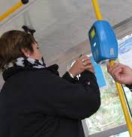
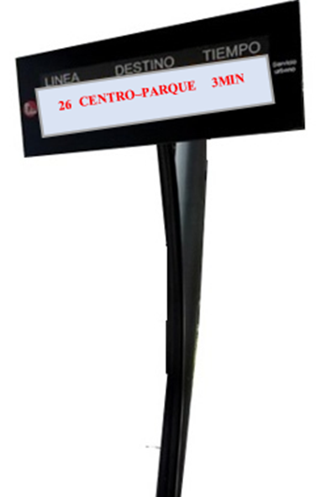
Colocar un lector de tarjeta en la parte derecha del conductor en cada unidad de transporte público.
Emitir tarjeta única de acceso al transporte público con descuentos y beneficios en farmacias seleccionadas para sus usuarios. Dicha tarjeta será emitida por el Municipio de Santo Domingo, la misma será recargable en todas las redes de farmacia Cruz Azul y Sana Sana.
Instalar paneles con información de línea, destino y tiempo de espera en cada parada.

Slide 28
Implantar líneas de transporte que conecte con las zonas residenciales de los trabajadores y estudiantes.
Crear un carril de circulación y semaforización preferente para los buses en la entrada de la ciudad y donde se ubican los polígonos industriales.
Crear alianzas estratégicas (GANAR-GANAR) con instituciones públicas (ANT) (GAD) y privadas (concesionarios).

Slide 29
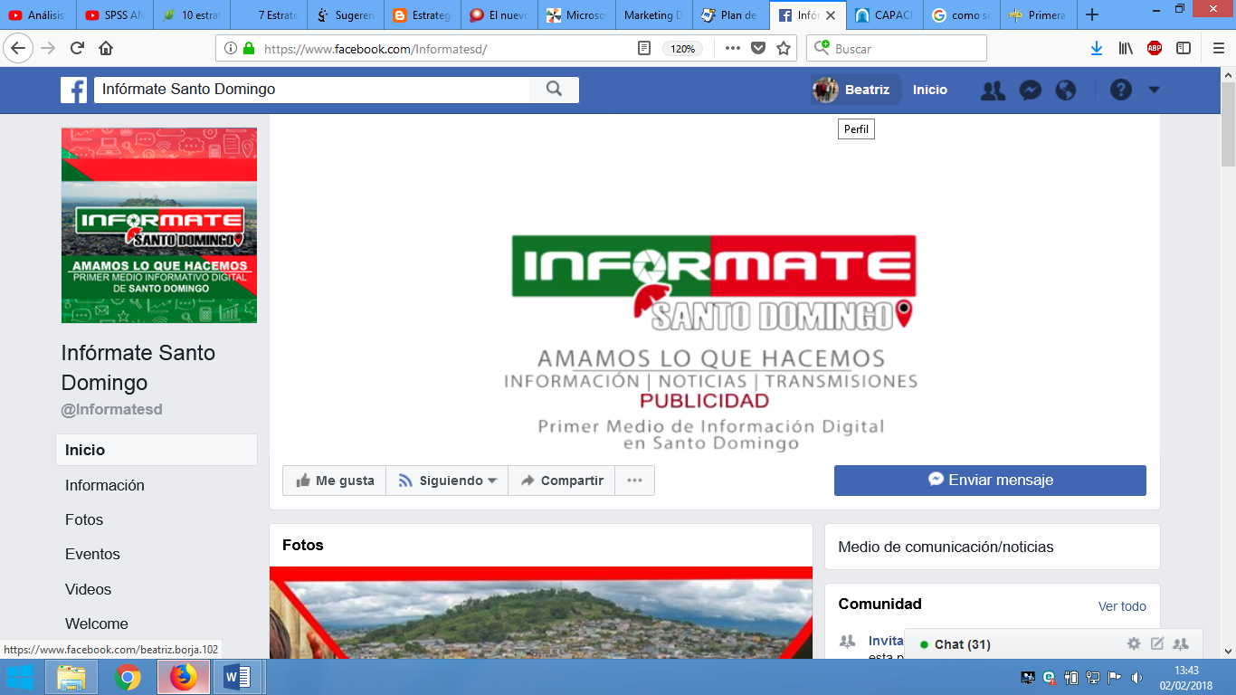
Realizar anuncios impresos y digitales indicando los cambios a realizarse del servicio de transporte público urbano de pasajeros de la ciudad de Santo Domingo de los Tsáchilas, se entregara a los usuarios y consumidores en las respectivas paradas, además de compartirá en páginas web de cada compañía, en la página Infórmate Santo Domingo.
Reunir en el Salón de la Ciudad a dirigentes, empleados, autoridades y población en general. Proyectar las estrategias planteadas en la investigación y evidenciar los cambios que encaminan a futuro.
Pautar spots publicitario masiva en medios de comunicación offline, en horarios de noticias de 12:00hrs y 18:00hrs pm, para dar a conocer las propuestas de mejora.

Slide 30
GRACIAS

